Slide 1
VS Code 插件开发
牛岱

Slide 2


关于我
中科大
字节跳动网络安全
知乎 4.9 W 关注
Zhihu On VSCode 作者
Remote - Github 作者
说明

Slide 3
VS Code 插件开发
全局概览

Slide 5
Vs

Slide 6
What can it do?

Slide 7
主题插件
H5 插件
Language Server
语言插件
Debugger
Capability = Nodejs API + VS Code API

Slide 8
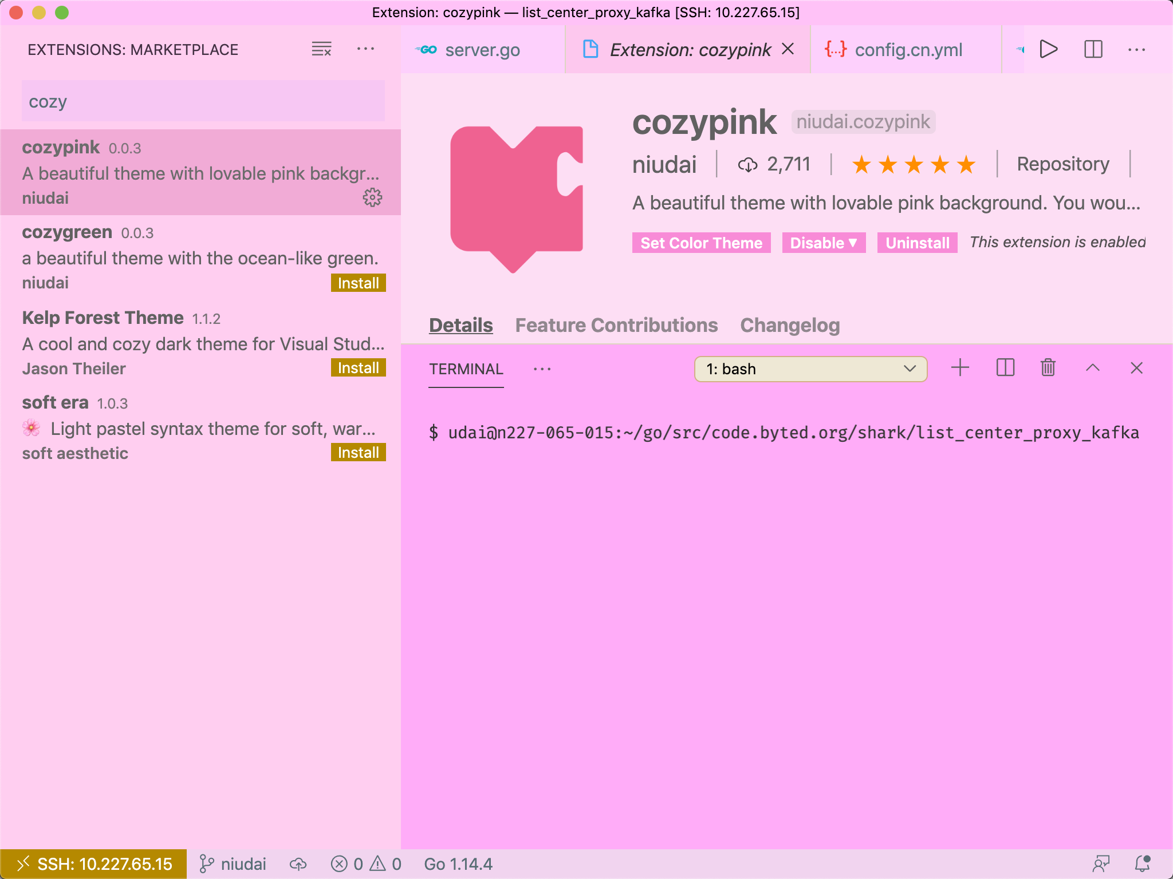
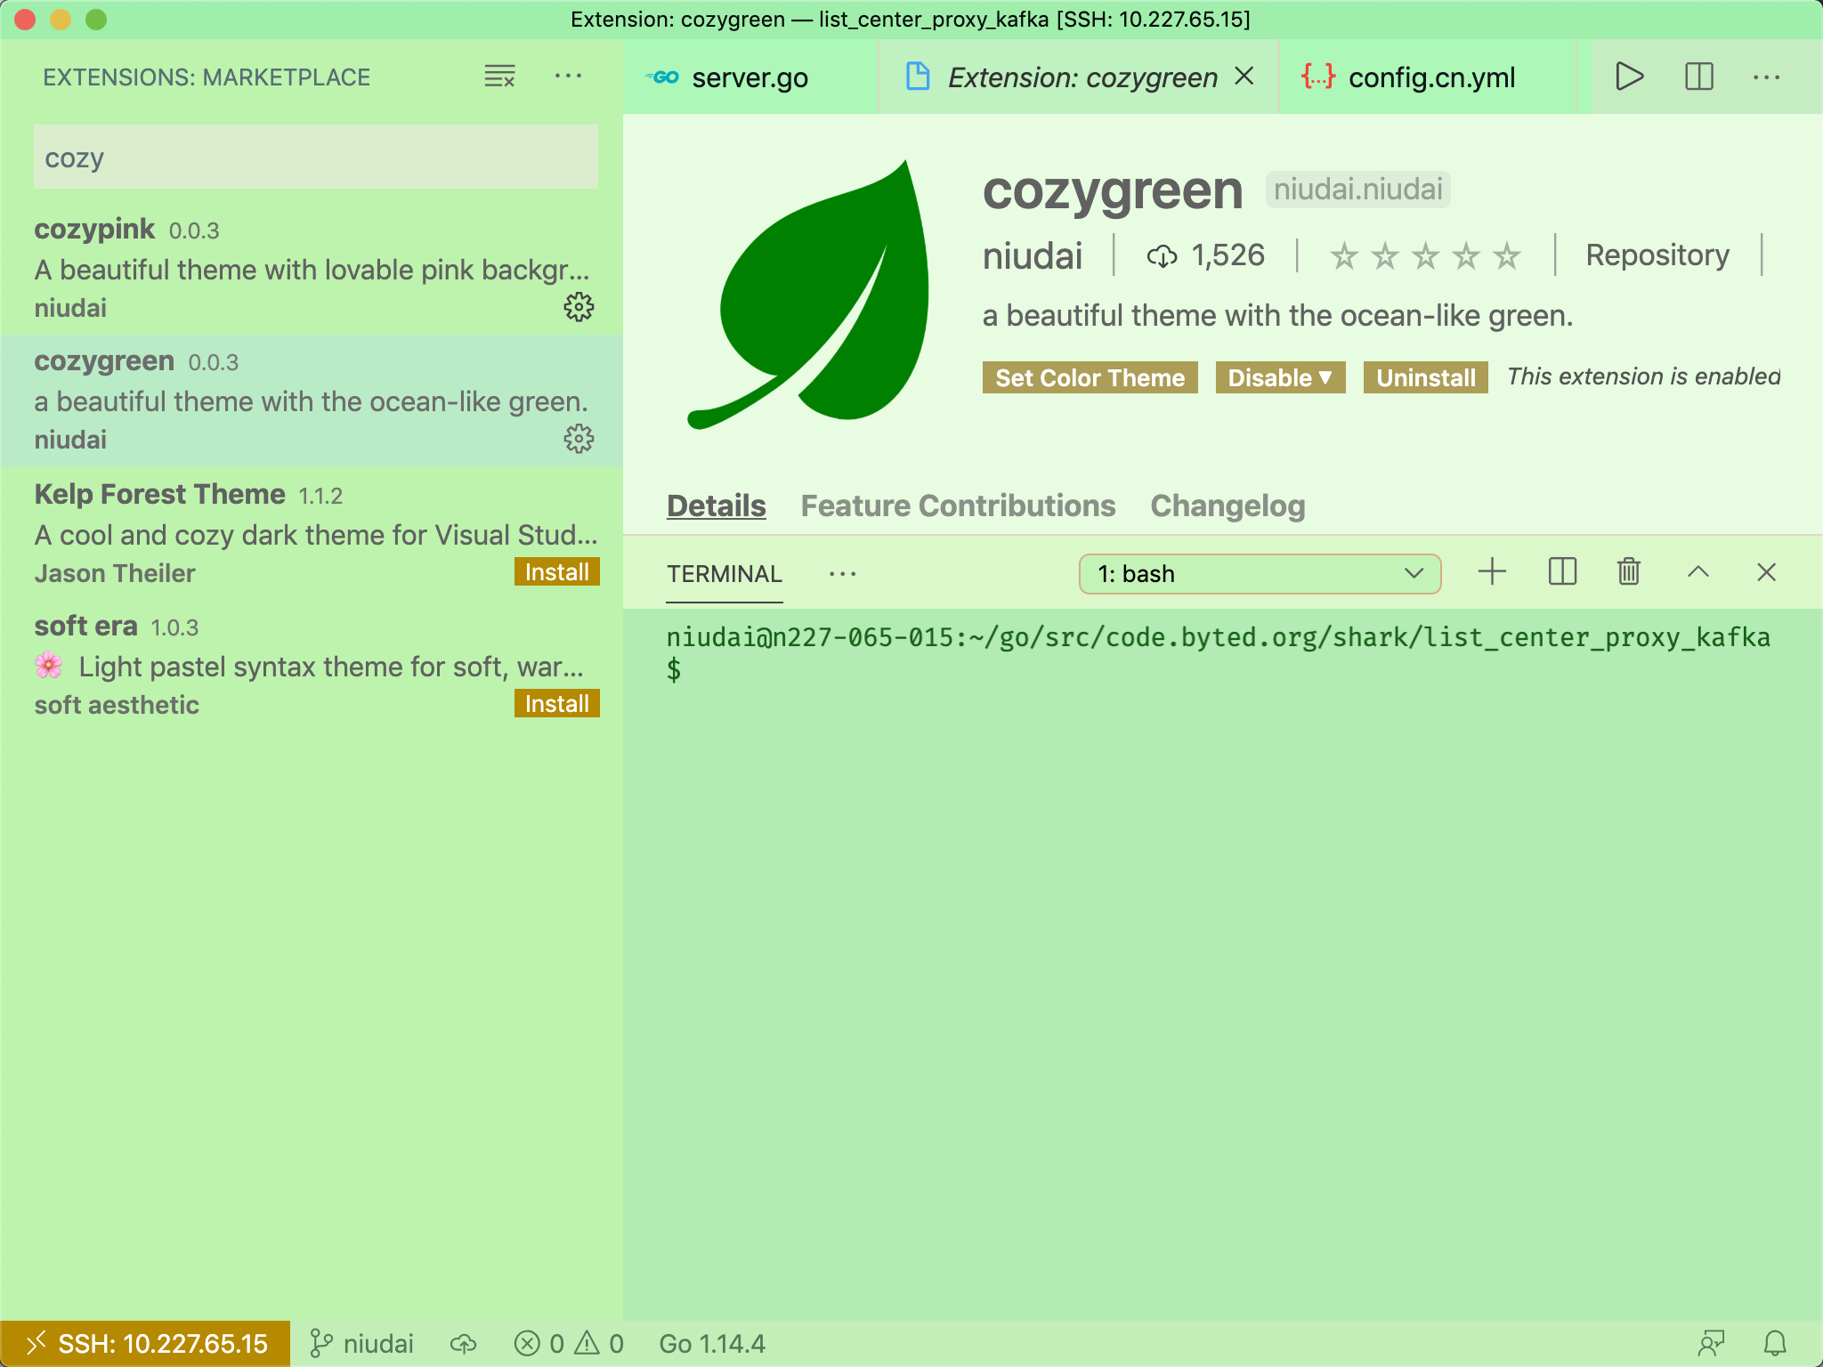
定制属于自己的主题：

Slide 9
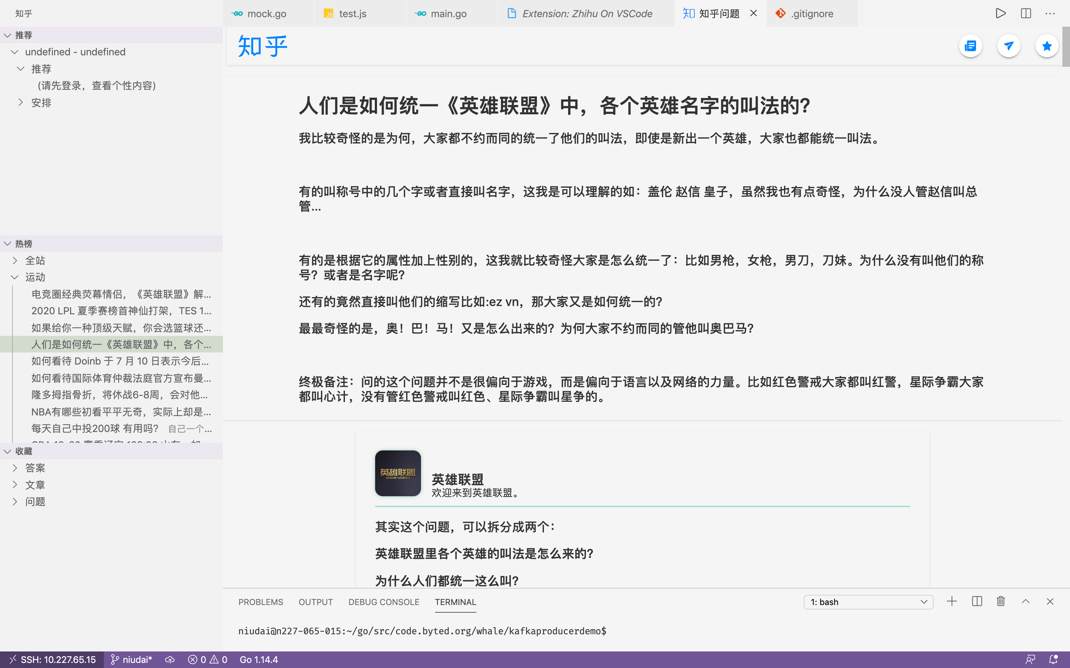
H5 插件 网页

Slide 10
语言插件
自动排版
语法提示
静态检查
HoverProvider
DefinitionProvider
ReferenceProvider

Slide 11
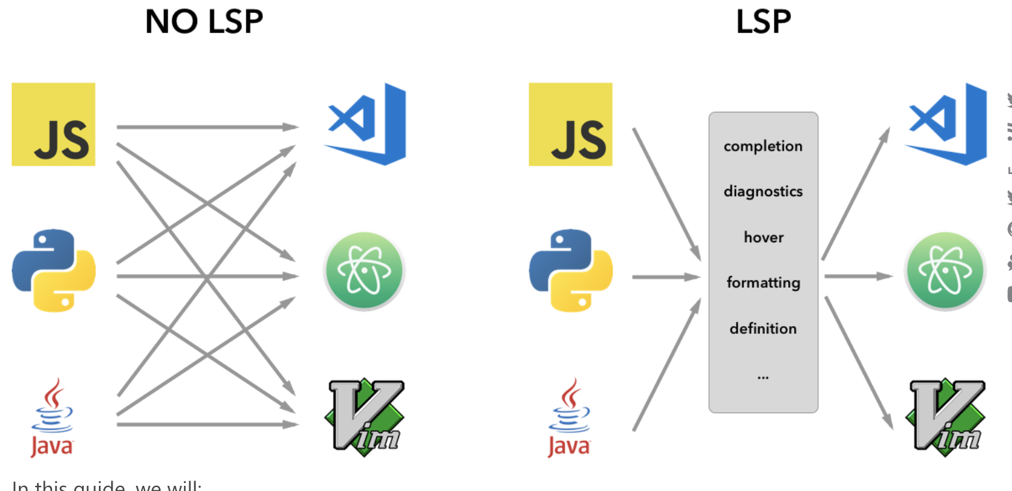
Language Server Protocal
Adding features like auto complete, go to definition, or documentation on hover for a programming language takes significant effort.
Traditionally this work had to be repeated for each development tool, as each tool provides different APIs for implementing the same feature.

Slide 12
多媒体插件
声音 ✅
视频 ❌
差异化竞争，不做第二个浏览器

Slide 13
插件开发流程
初始化
开发
发布

